Slide 1
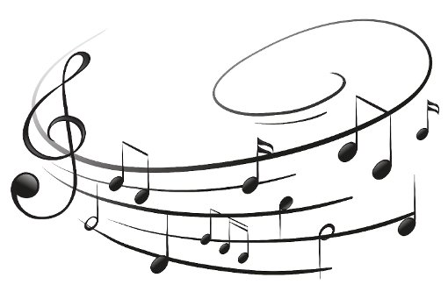
Акмуллинская олимпиада «Эхо Любви»
Выплнила:Устивицкая Виктория Олеговна.
Ученица МОБУ СОШ №1 с.Киргиз-Мияки.

Slide 2
История создания песни Анны Герман «Эхо Любви»
Вот воспоминания Евгения Матвеева: «Как ни странно, но родился прежде всего голос. В моем режиссерском сознании, в моем ощущении родился голос хрупкий, нежный, ласковый, который мог бы передать тончайшие нюансы сложной любви. И это был голос Анны Герман. И когда я поделился этой мыслью с поэтом Робертом Рождественским, композитором Евгением Птичкиным и Петром Проскуриным, автором романа «Судьба», по которому я снимал фильм, они все пришли в восторг. Еще мы не знали слов, еще не знали музыки, знали лишь одно: должна петь Анна. Ее голос в состоянии передать все тонкости этого удивительного человеческого чувства - чувства любви».
Песня была записана в 1977 году в Москве. Анна спела ее сразу, без репетиций, под аккомпанемент симфонического оркестра. По словам того же Матвеева, исполнение было настолько проникновенным, что оркестранты не могли удержаться от слез.
Анны Герман не стало через несколько лет после той записи. Но песня «Эхо любви» осталась символом великого чувства на все времена. Далее песню исполняли Кристина Орбакайте, Владимир Пресняков…

Slide 3
Средства музыкальной выразительности
Лад | Минор
Ритм | Ровный
Регистр | Средний
Динамика | mp
Темп | Спокойный

Slide 4
Сравивнение и оценка
1.По моему мнению, первый исполнитель более точно изобразил сюжет песни своим голосом. По пятибальной шкале он получает 5.
2. По моему мнению, второй исполнитель сделал слишком низкий голос. И из-за этого песня стала еще грустнее и исполнитель не смог передать характер песни. По пятибальной шкале я бы поставила 4-.
Хотя песня одна и таже, но у каждого разное исплнение.

Slide 5
Мое отношение к прослушанной музыке
Эхо любви — это особенная песня, для меня это гимн семьи и любви. Скорей всего я даже и не до конца понимаю ее смысл, но каждый раз когда я слышу:
Мы — нежность, мы — нежность, Мы-вечная нежность друг друга!
Внутри меня возникает щемящее чувство, именно щемящее, чувство любви к семье.
Мы — эхо, мы — эхо, Мы долгое эхо друг друга
Состояние «эхо» для меня одно из самых главных в семейной жизни. «Эхо» — это когда тебе плохо, а твоя половинка чувствует это и, например, неожиданно звонит, просто сказать «Люблю».

Slide 6
Спасибо за внимание!

